Slide 1
UNIVERSIDADE ABERTA DO SUS UNIVERSIDADE FEDERAL DE PELOTAS Especialização em Saúde da Família
Trabalho de Conclusão de Curso
Melhoria da Atenção aos Hipertensos e Diabéticos, na UBS Pedro Nolasco, Portalegre/RN
Natasha Sánchez Bouza
Pelotas, 2015

Slide 2
Introdução
Importância da ação programática HAS e DM
Caracterização do Município de Portalegre/RN
Caracterização da UBS Pedro Nolasco
Situação do programa HAS e DM na UBS.

Slide 3
Objetivo Geral
Qualificar as ações referentes ao Programa de Atenção a Hipertensão Arterial Sistêmica e a Diabete Mellitus, na UBS Pedro Nolasco (Baixa Grande), no município Portalegre/RN.

Slide 4
Metodologia
Ações realizadas
Divulgação do projeto.
Cadastramento dos usuários hipertensos e diabéticos.
Capacitação dos membros da equipe sobre suas atribuições.
Capacitação da equipe sobre os protocolos de HAS e DM.

Slide 5
Metodologia
Logística
Caderno de atenção Básica # 36 (Estratégia para o cuidado para a pessoa com Diabetes)
Caderno de Atenção Básica # 37 (Estratégia para o cuidado para a pessoa com HAS)
Fichas espelho disponibilizadas pelo curso.
Planilha de coleta de dados disponibilizada pelo curso.
Prontuários clínicos e fichas de atendimento individuais.

Slide 6
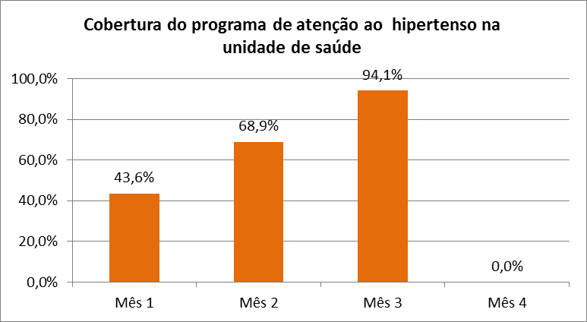
Objetivos e metas
Objetivo 1: Ampliar a cobertura do programa de atenção saúde de hipertensos e diabéticos.
Meta 1.1 Cadastrar 80% dos hipertensos da área de abrangência no Programa de Atenção à Hipertensão Arterial Sistêmica na unidade de saúde
Fonte: Planilha de Coleta de Dados, 2015 UFPel

Slide 7
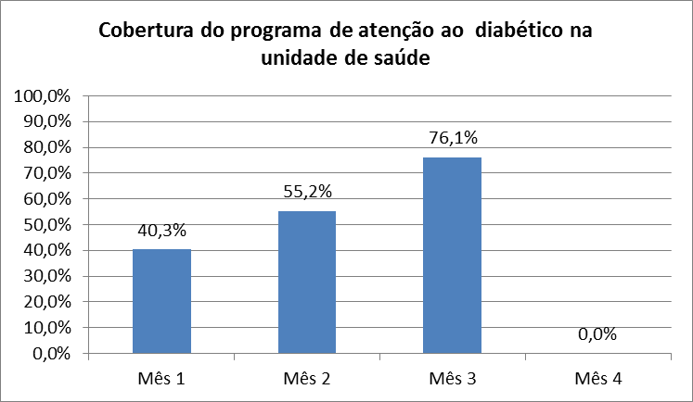
Objetivo 1: Ampliar a cobertura do programa de atenção saúde de hipertensos e diabéticos.
Meta 1.2 Cadastrar 80% dos diabéticos da área de abrangência no Programa de atenção à Diabete Mellitus na unidade de saúde.
Fonte: Planilha de Coleta de Dados, 2015 UFPel

Slide 8
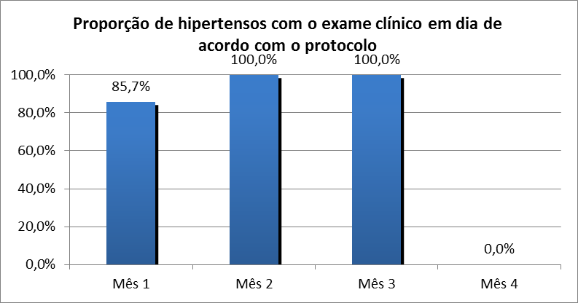
Objetivo 2: Melhorar a qualidade da atenção a hipertensos e diabéticos Meta 2.1 Realizar exame clínico apropriado em 100% dos hipertensos.
Fonte: Planilha de Coleta de Dados, 2015 UFPel

Slide 9
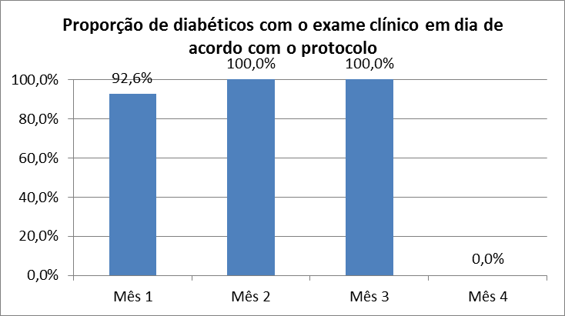
Meta 2.2 Realizar exame clínico apropriado em 100% dos diabéticos.
Fonte: Planilha de Coleta de Dados, 2015 UFPel

Slide 10
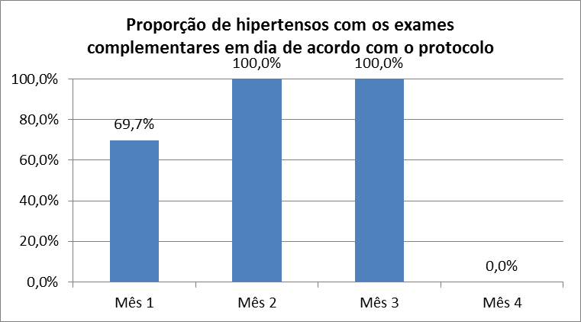
Meta 2.3 Garantir a 100% dos hipertensos a realização de exames complementares em dia de acordo com o protocolo.
Fonte: Planilha de Coleta de Dados, 2015 UFPel

Slide 11
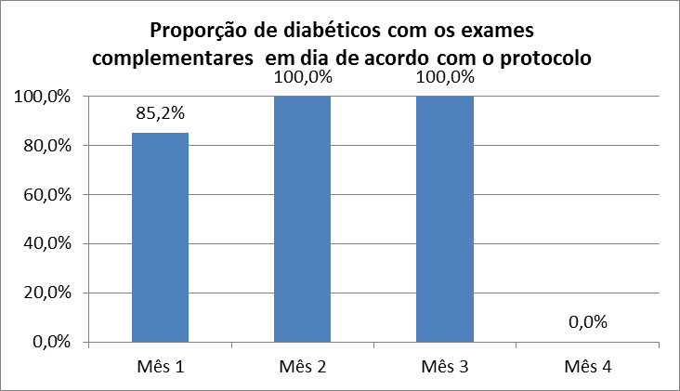
Meta 2.4 Garantir a 100% dos diabéticos a realização de exames complementares em dia de acordo com o protocolo.
Fonte: Planilha de Coleta de Dados, 2015 UFPel

Slide 12
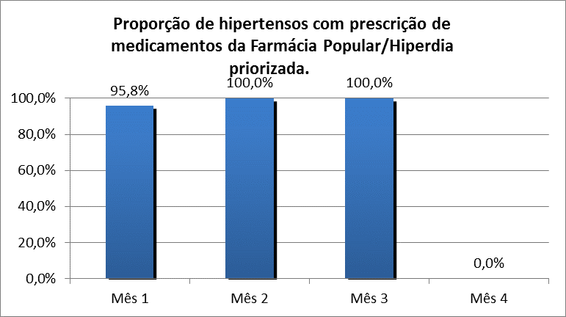
Meta 2.5 Priorizar a prescrição de medicamentos da farmácia popular para 100% dos hipertensos cadastrados na unidade de saúde.
Fonte: Planilha de Coleta de Dados, 2015 UFPel

Slide 13
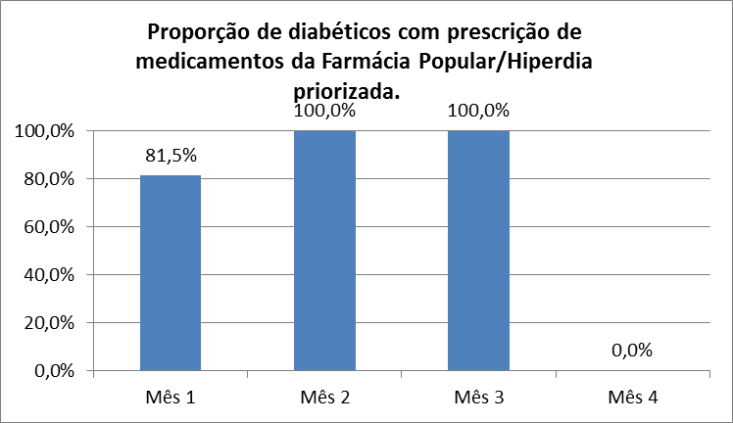
Meta: 2.6 Priorizar a prescrição de medicamentos da farmácia popular para 100% dos diabéticos cadastrados na unidade de saúde.
Fonte: Planilha de Coleta de Dados, 2015 UFPel

Slide 14
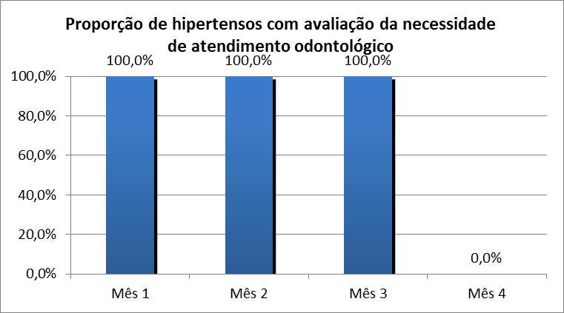
Meta 2.7 Realizar avaliação da necessidade de atendimento odontológico em 100% dos hipertensos cadastrados.
Fonte: Planilha de Coleta de Dados, 2015 UFPel

Slide 15
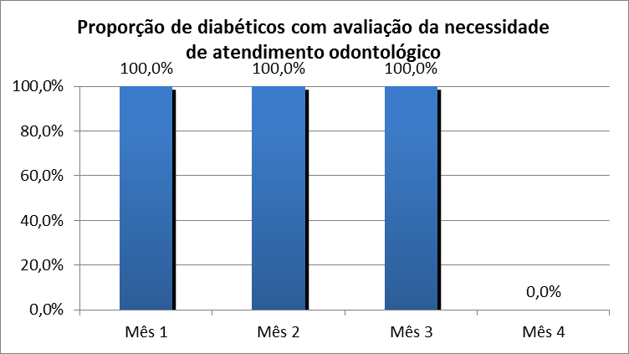
Meta 2.8 Realizar avaliação da necessidade de atendimento odontológico em 100% dos diabéticos cadastrados.
Fonte: Planilha de Coleta de Dados, 2015 UFPel

Slide 16
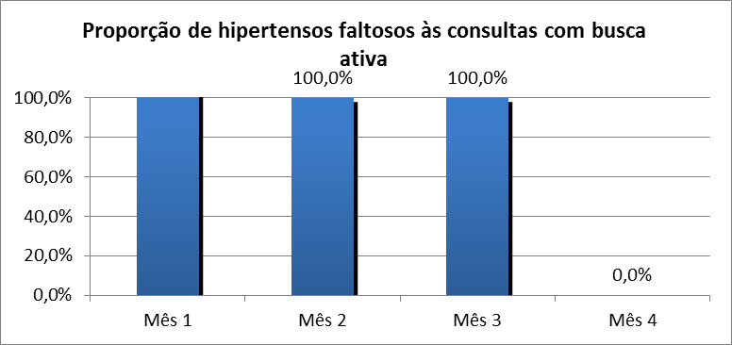
Objetivo 3: Melhorar a adesão de hipertensos e /ou diabéticos ao programa Meta 3.1. Buscar 100% dos hipertensos faltosos às consultas na unidade de saúde conforme a periodicidade recomendada.
Fonte: Planilha de Coleta de Dados, 2015 UFPel

Slide 17
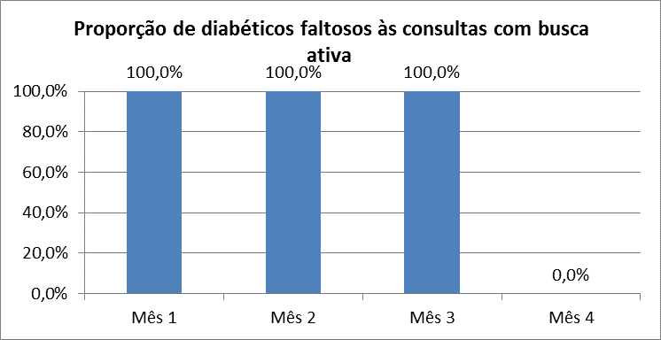
Meta 3.2. Buscar 100% dos diabéticos faltosos às consultas na unidade de saúde conforme a periodicidade recomendada.
Fonte: Planilha de Coleta de Dados, 2015 UFPel

Slide 18
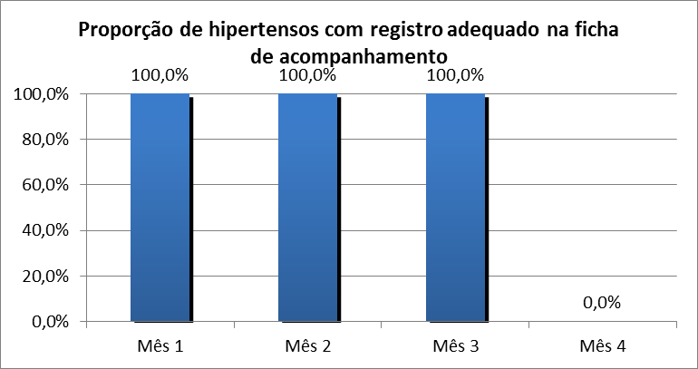
Objetivo 4: Melhorar o registro das informações Meta 4.1 Manter ficha de acompanhamento de 100% dos hipertensos cadastrados na unidade de saúde.
Fonte: Planilha de Coleta de Dados, 2015 UFPel

Slide 19
Meta 4.2 Manter ficha de acompanhamento de 100% dos diabéticos cadastrados na unidade de saúde.
Fonte: Planilha de Coleta de Dados, 2015 UFPel

Slide 20
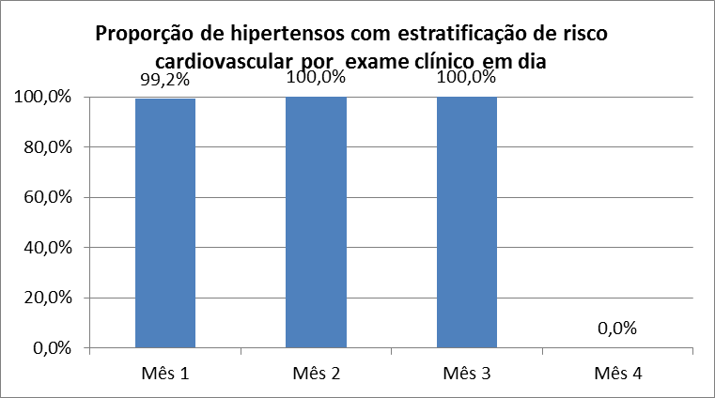
Objetivo 5: Mapear hipertensos e diabéticos de risco para doenças cardiovascular Meta 5.1 Realizar estratificação do risco cardiovascular em 100% dos hipertensos cadastrados na unidade de saúde.
Fonte: Planilha de Coleta de Dados, 2015 UFPel

Slide 21
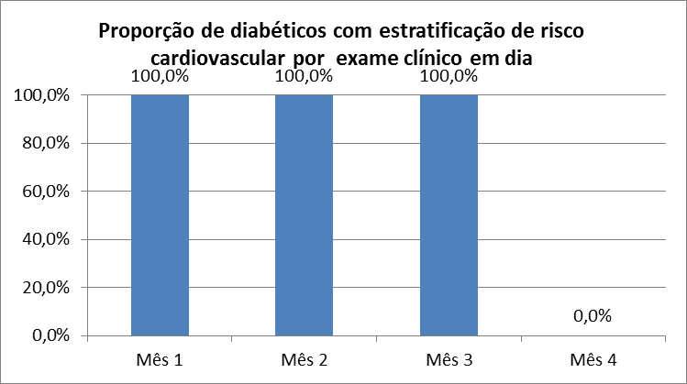
Meta 5.2 Realizar estratificação do risco cardiovascular em 100% dos diabéticos cadastrados na unidade de saúde
Fonte: Planilha de Coleta de Dados, 2015 UFPel

Slide 22
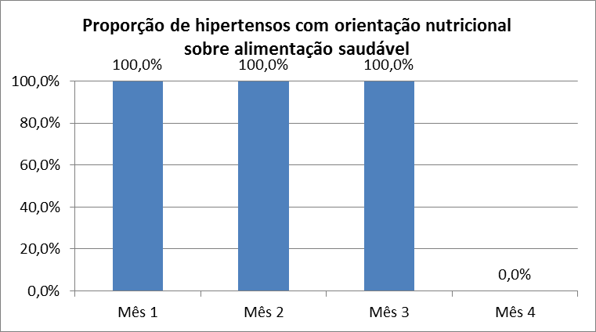
Objetivo 6: Promover a saúde de hipertensos e diabéticos Meta 6.1 Garantir orientação nutricional sobre alimentação saudável a 100% dos hipertensos.
Fonte: Planilha de Coleta de Dados, 2015 UFPel

Slide 23
Meta 6.2 Garantir orientação nutricional sobre alimentação saudável a 100% dos diabéticos.
Fonte: Planilha de Coleta de Dados, 2015 UFPel

Slide 24
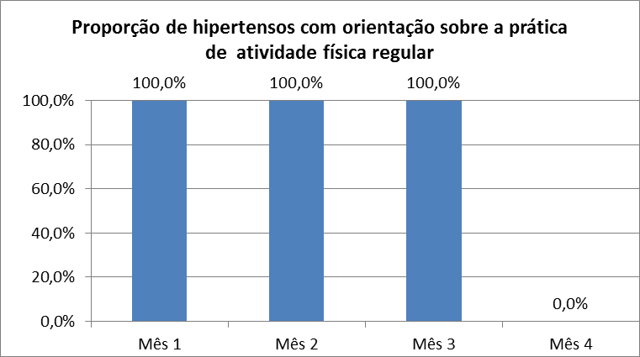
Meta 6.3 Garantir orientação em relação à prática regular de atividade física a 100% dos pacientes hipertensos.
Fonte: Planilha de Coleta de Dados, 2015 UFPel

Slide 25
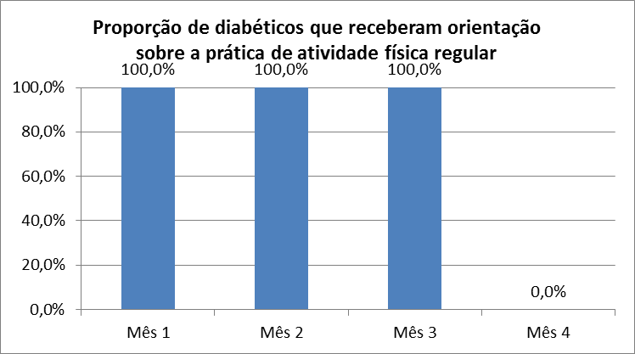
Meta 6.4 Garantir orientação em relação à prática regular de atividade física a 100% dos pacientes diabéticos.
Fonte: Planilha de Coleta de Dados, 2015 UFPel

Slide 26
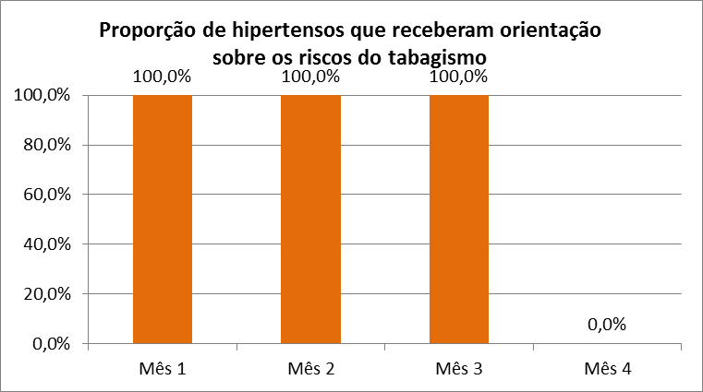
Meta 6.5 Garantir orientação sobre os riscos do tabagismo a 100% dos pacientes hipertensos.
Fonte: Planilha de Coleta de Dados, 2015 UFPel

Slide 27
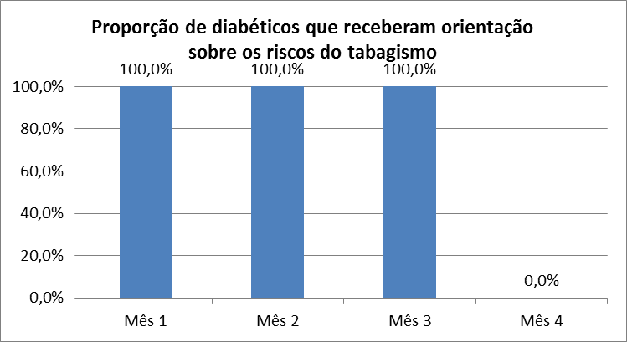
Meta 6.6 Garantir orientação sobre os riscos do tabagismo a 100% dos pacientes diabéticos.
Fonte: Planilha de Coleta de Dados, 2015 UFPel

Slide 28
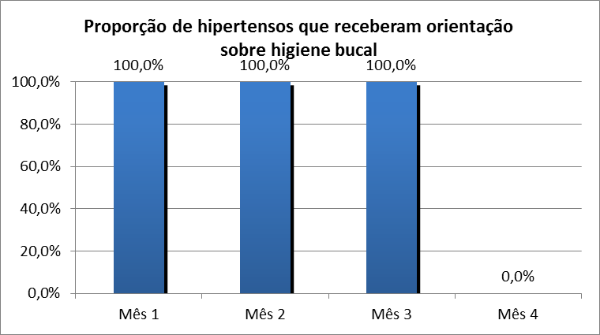
Meta 6.7 Garantir orientação sobre higiene bucal a 100% dos pacientes hipertensos cadastrados.
Fonte: Planilha de Coleta de Dados, 2015 UFPel

Slide 29
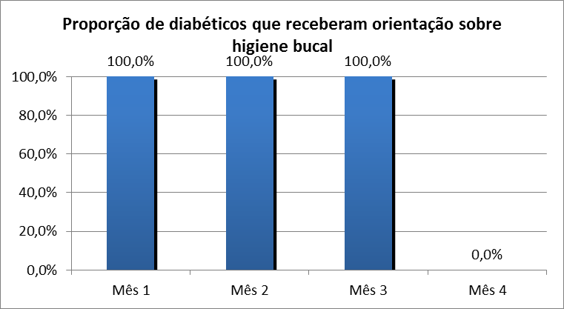
Meta 6.8 Garantir orientação sobre higiene bucal a 100% dos pacientes diabéticos cadastrados.
Fonte: Planilha de Coleta de Dados, 2015 UFPel

Slide 30
Resultados
Aumento da cobertura do atendimento para hipertensos na área adstrita para 257 hipertensos representando 94.1%.
Aumento da cobertura do atendimento para diabéticos na área adstrita para 51 diabéticos representando 76.12%.
Melhoramento da qualidade da atenção aos hipertensos e diabéticos.
A totalidade dos usuários hipertensos e diabéticos faltosos procurados na busca ativa foram atendidos.
O 100% dos usuários atendidos estão com registro a adequado da ficha de acompanhamento.
Foi realizada a estratificação de risco Cardiovascular nos 100% usuários cadastrados na unidade.
A totalidade dos usuários foram beneficiados das ações em promoção de saúde.

Slide 31
Aspectos qualitativos relevantes
A capacitação dos profissionais da equipe que acrescentou o desempenho nos atendimentos.
A interação com os gestores e secretaria de saúde.
Melhoramento do engajamento público com a participação ativa da comunidade.
Apoio do NASF ( Nutricionista) nas atividades educativas nas atividades coletivas.

Slide 32
Discussão
A intervenção propiciou a ampliação da cobertura da atenção aos hipertensos e diabéticos
Propiciou uma melhor qualidade dos registros para estes dois grupos.
Exigiu que a equipe se capacitasse para seguir as recomendações do MS.
Esta atividade promoveu o trabalho integrado da equipe ESF.
Impacto em outras atividades como no serviço de laboratório clínico.
Aumentou o nível de satisfação da comunidade com a qualidade dos atendimentos.

Slide 33
A intervenção já foi incorporada a rotina do serviço de forma sistemática. Vamos ampliar o trabalho de conscientização da comunidade em relação a necessidade de priorização da atenção dos hipertensos e Diabéticos, em especial os de alto risco. Vamos a dar continuidade com ajuda das fichas utilizadas durante a intervenção Pretendemos continuar a capacitação da equipe com relação aos protocolos do MS assim como a educação individual de forma permanente.
Continuaremos na procura de aumentar e ampliar a cobertura dos hipertensos e diabéticos de nossa área para dar continuidade ao projeto e melhorar a cobertura do programa.
Tomando este projeto como exemplo, também pretendemos implementar o Programa de Pré-natal na UBS.

Slide 34
Minhas expectativas com respeito ao curso foram superadas. A educação permanente durante o curso me proporcionou espaços de discussão, análise e reflexão crítica das práticas no cotidiano de trabalho e a interação com a equipe de ESF, secretarias de saúde e gestores.
Tem sido um estímulo para meu desenvolvimento académico no sentido mais amplio em uma perspectiva ampliada do cuidado em saúde do povo mais necessitado.
Possibilitou um diagnóstico e tratamento com base em evidência científica e com participação do indivíduo e de sua família informando-os apropriadamente e envolvendo-os no processo.
Me ajudou a evidenciar como a ESF conseguiu trazer um cuidado mais eficaz, porque aborda necessidades fundamentais e faz o cuidado integral respondendo aos princípios da universalidade, integralidade e equidade preconizados pelo SUS.

Slide 35
Obrigada

